Slide 1
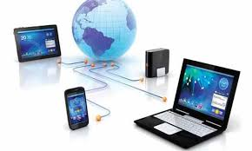
স্বাগতম

Slide 2
পরিচিতি
পাঠ
শিক্ষক
আইডি নং ০১১৬০০২০০৪০
মোঃ জাকির হোসেন
সহকারি শিক্ষক (আইসিটি)
বিডিপি মাধ্যমিক বিদ্যালয়, গাজীপুর।
মোবাইলঃ০১৯১৪৯৪৬০৭০
E-mail: mdjakirh242@gmail.com
শ্রেনিঃ অষ্টম
বিষয়ঃ তথ্য ও যোগাযোগ প্রযুক্তি
অধ্যায়ঃ দ্বিতীয়
সময়ঃ ৪৫ মিনিট
তাং২৫/১১/২০২০ইং

Slide 3
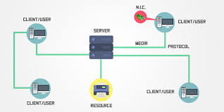

Slide 4
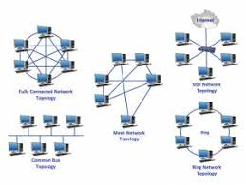
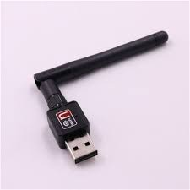
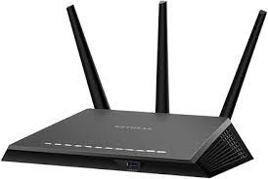
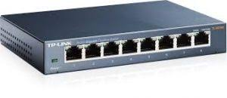
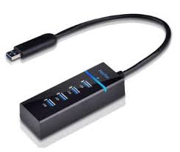

Slide 5
কম্পিউটার নেটওয়ার্ক

Slide 6
শিখণফল
এ অধ্যায় পাঠ শেষে –
কম্পিটার নেটওয়ার্কের ধারণা ব্যাখ্যা করতে পারবে,
নেটওয়ার্ক-সংশ্লিষ্ট বিভিন্ন যন্ত্রপাতির কাজ বর্ণনা করতে পারবে,
কম্পিটার নেটওয়ার্ক ব্যবহার করতে পারবে।

Slide 7
একটি নেটওয়ার্ক

Slide 8
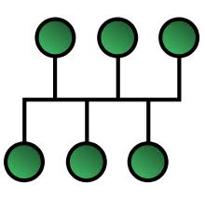
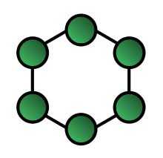
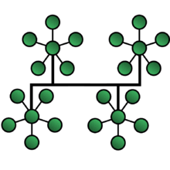
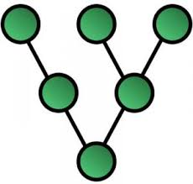
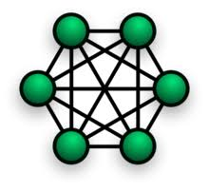
টপোলজি
একটি নেটওয়ার্কে কম্পিউটারগুলো কিভাবে সংযুক্ত আছে তার ক্যাটালগকেই টপোলজি বলে । নেটওয়ার্ক ডিজাইনের ক্ষেত্রে টপোলজি বিশেষ ভূমিকা রাখে। টপোলজি বিভিন্ন ধরনের হতে পারে যেমন- বাস টপোলজি, স্টার টপোলজি, রিংটপোলজি,মেশ টপোলজি ইত্যাদি।
বাস টপোলজি
রিং টপোলজি
স্টার টপোলজি
ট্রি টপোলজি
মেশ টপোলজি

Slide 9
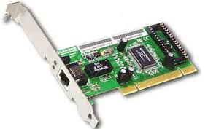
নেটওয়ার্ক-সংশ্লিষ্ট বিভিন্ন যন্ত্রপাতির
রাউটার
মডেম
তারবিহীন ল্যান কার্ড
সুইচ
হাব
তারযুক্ত ল্যান কার্ড

Slide 10
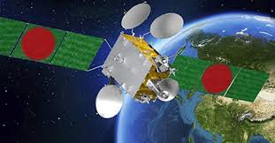
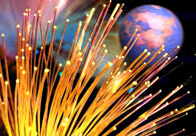
স্যাটেলাইট ও অপটিক্যাল ফাইবার
স্যাটেলাইট
অপটিক্যাল ফাইবার

Slide 11
একক কাজ
১। নেটওয়ার্ক কী? ২। বিভিন্ন টপোলজির নাম লিখ।

Slide 12
দলগত কাজ
বিভিন্ন টপোলজির সম্পর্কে ব্যাখ্যা কর।

Slide 13
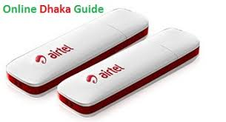
মূল্যায়ন
১. টপোলজি কী?
২. ইহা কিসের চিত্র?

Slide 14
বাড়ির কাজ
নেটওয়ার্ক-সংশ্লিষ্ট বিভিন্ন যন্ত্রপাতির বর্ণনা কর।

Slide 15
আল্লাহ্‌ হাফেজ
ধন্যবাদ

